Slide 1

千锋Java学院出品
秒杀
Thor
良心教育，匠心品质

Slide 2
目录
1
秒杀系统前后端架构
做了哪些优化应对高并发
秒杀要解决的核心问题
2
3

Slide 3
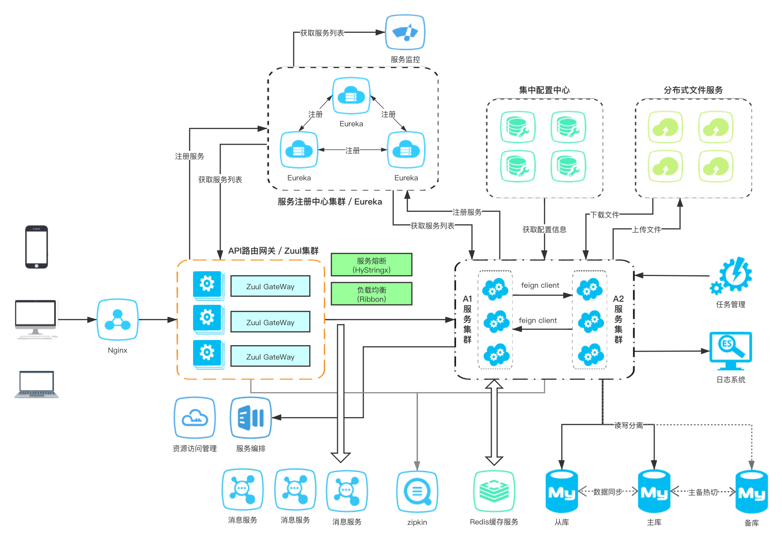
秒杀系统后端架构

Slide 4
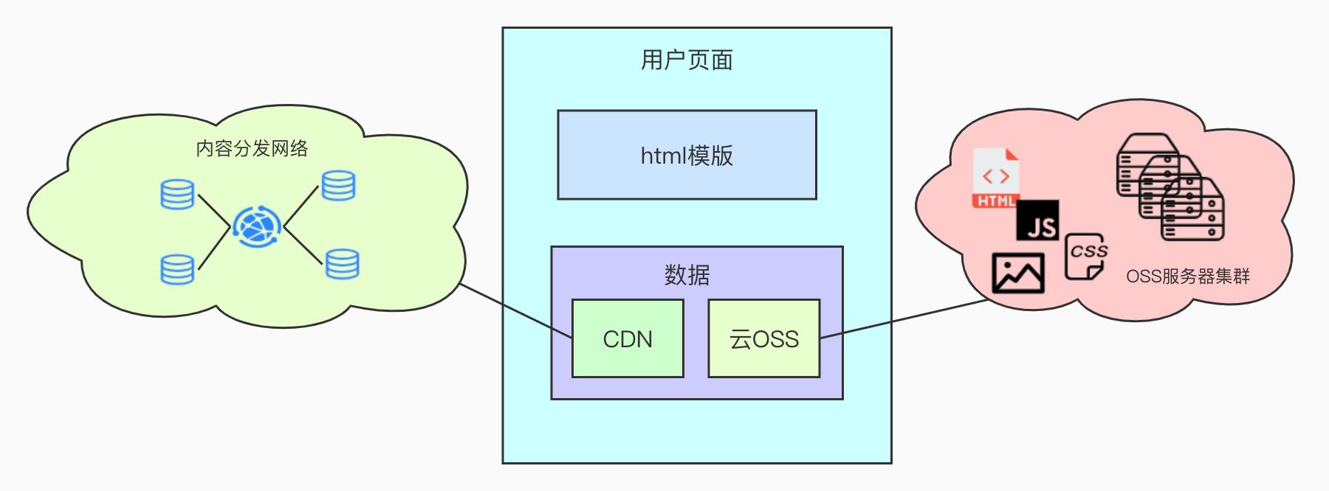
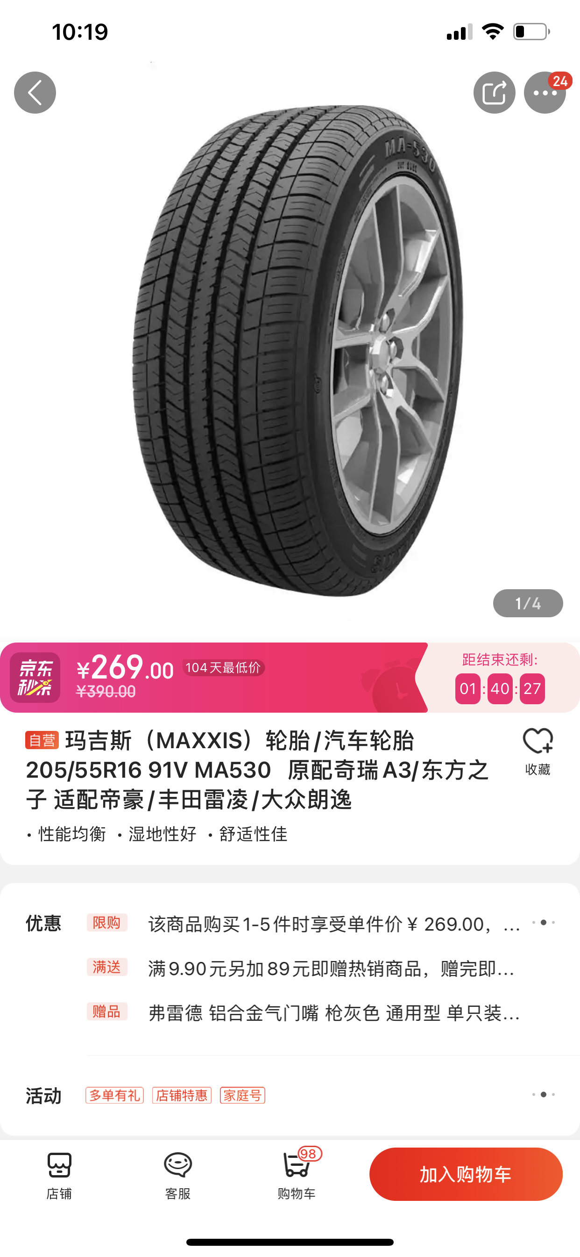
秒杀系统前端架构

Slide 5
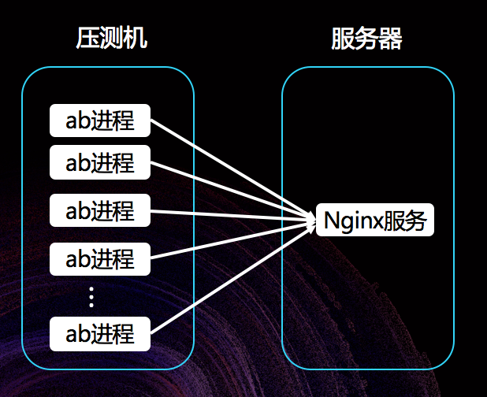
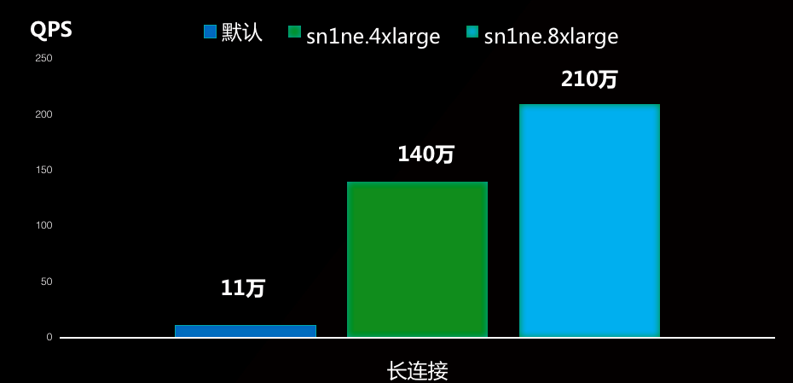
中间件性能-nginx
测试对象
ecs.sn1ne.4xlarge 16C/32GB
ecs.sn1ne.8xlarge 32C/64GB

Slide 6
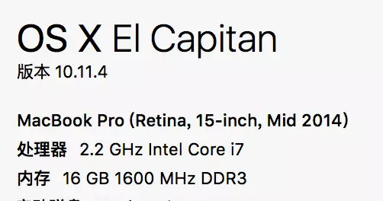
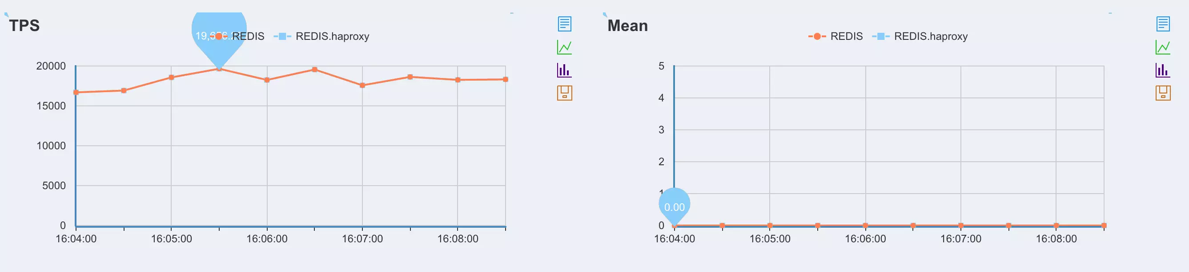
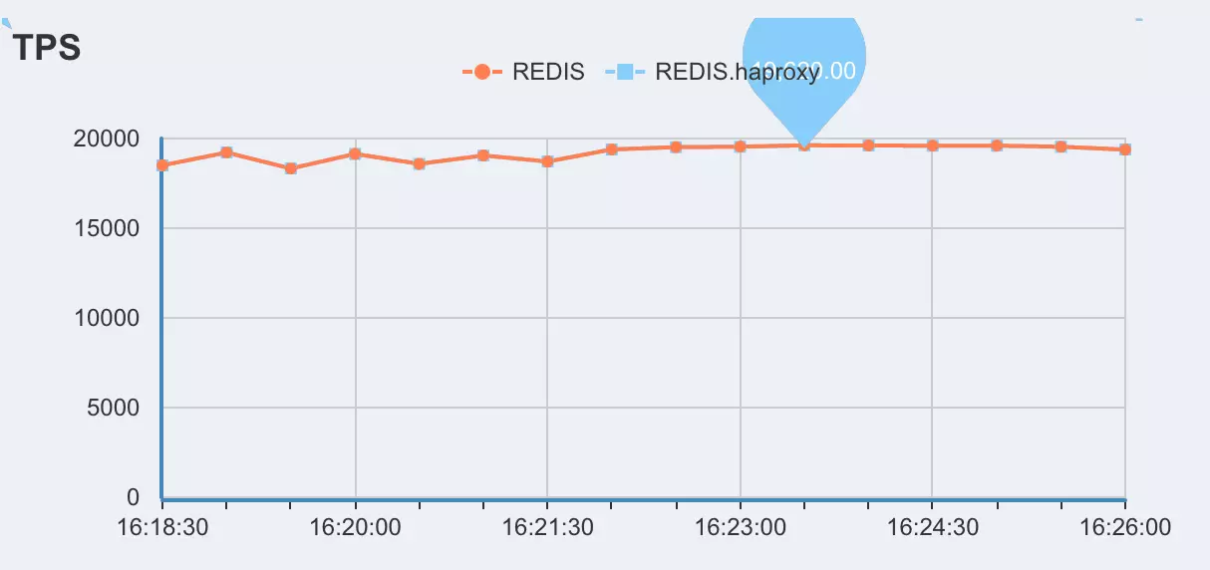
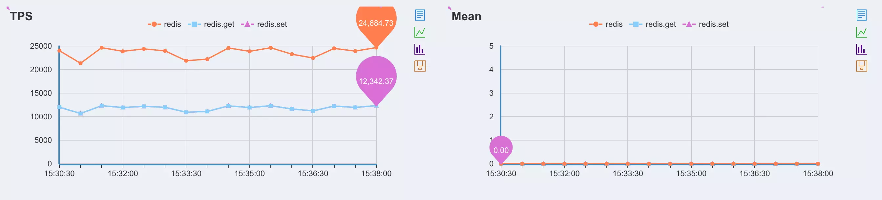
中间件性能-redis
get
set
get&set同时

Slide 7
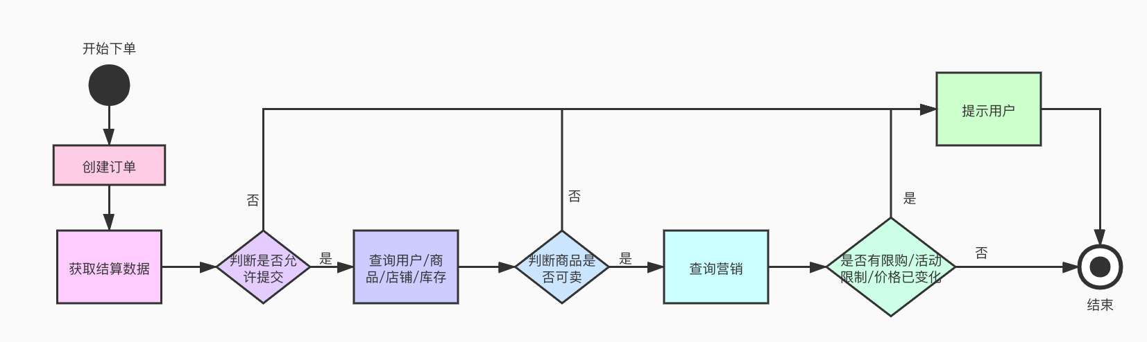
基本下单流程

Slide 8
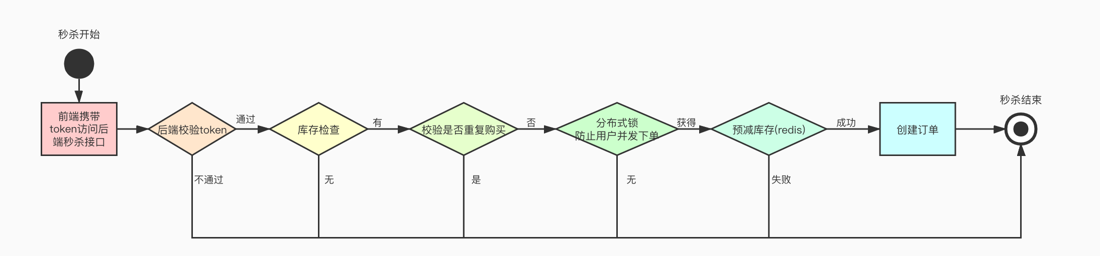
秒杀流程

Slide 9
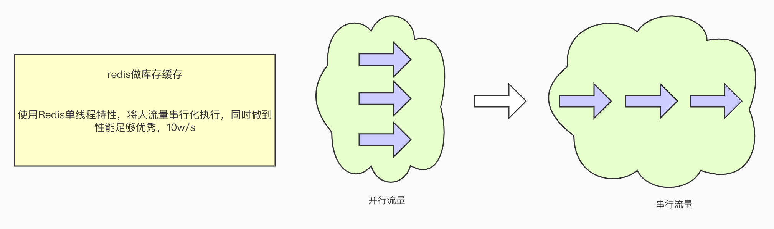
性能优化

Slide 10
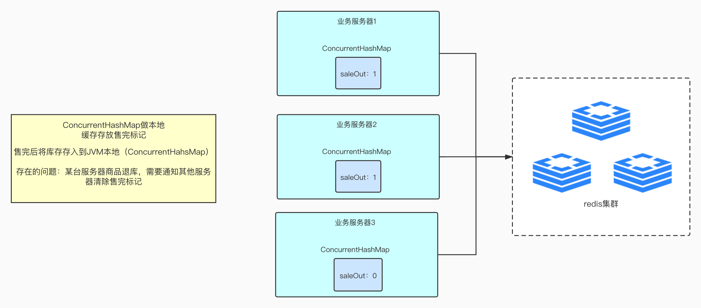
性能优化

Slide 11
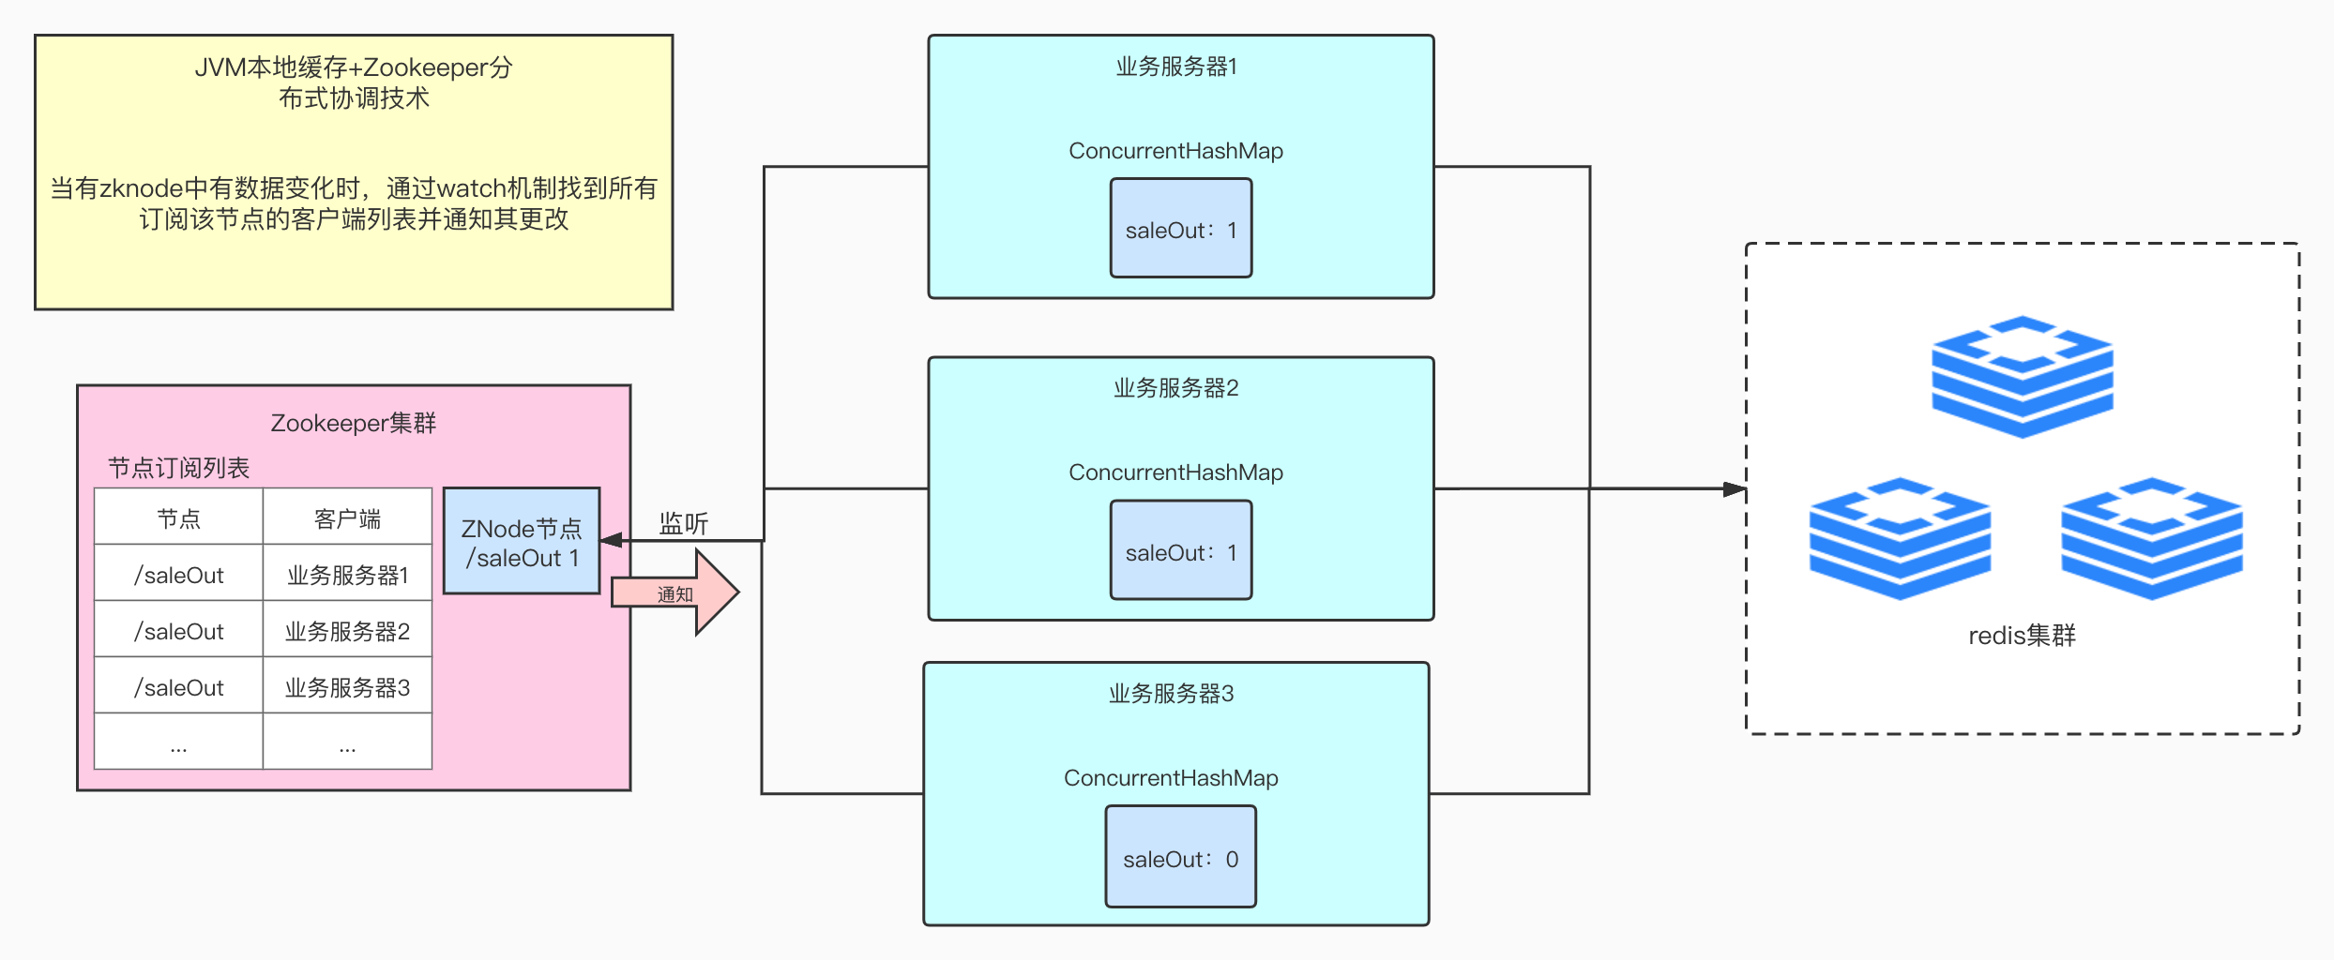
性能优化

Slide 12
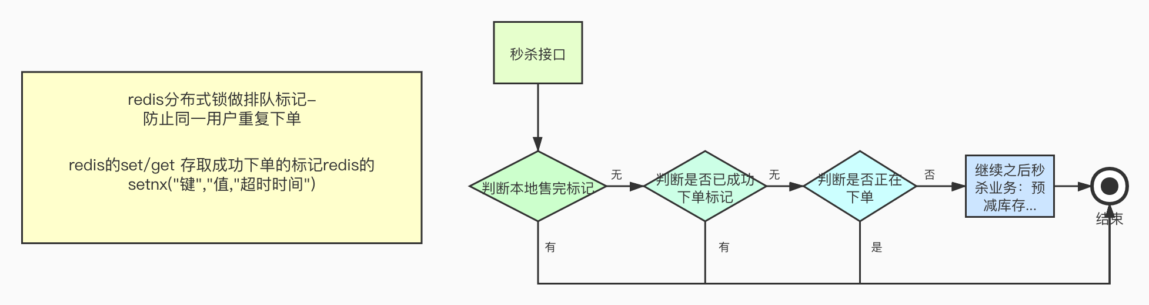
性能优化

Slide 13
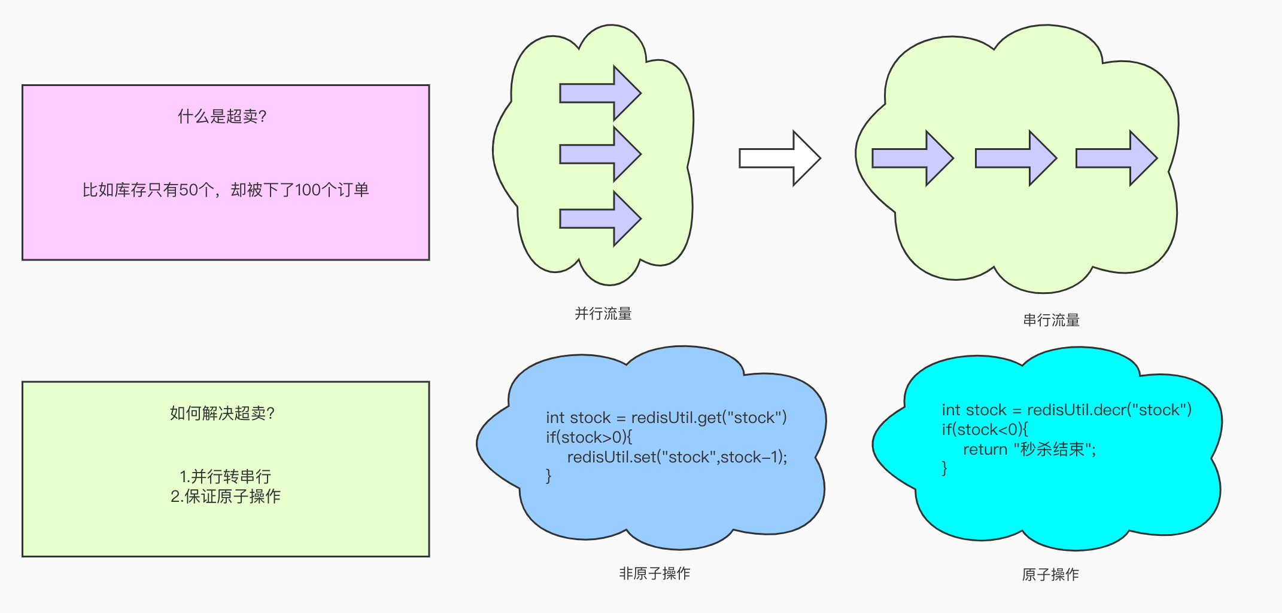
秒杀要解决的核心问题-超卖

Slide 14
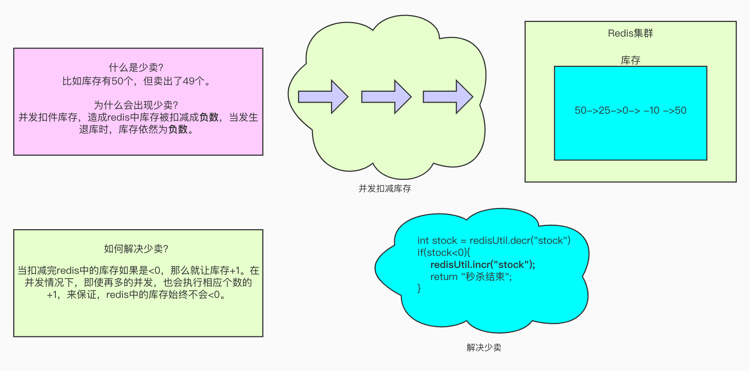
秒杀要解决的核心问题-少卖

Slide 15
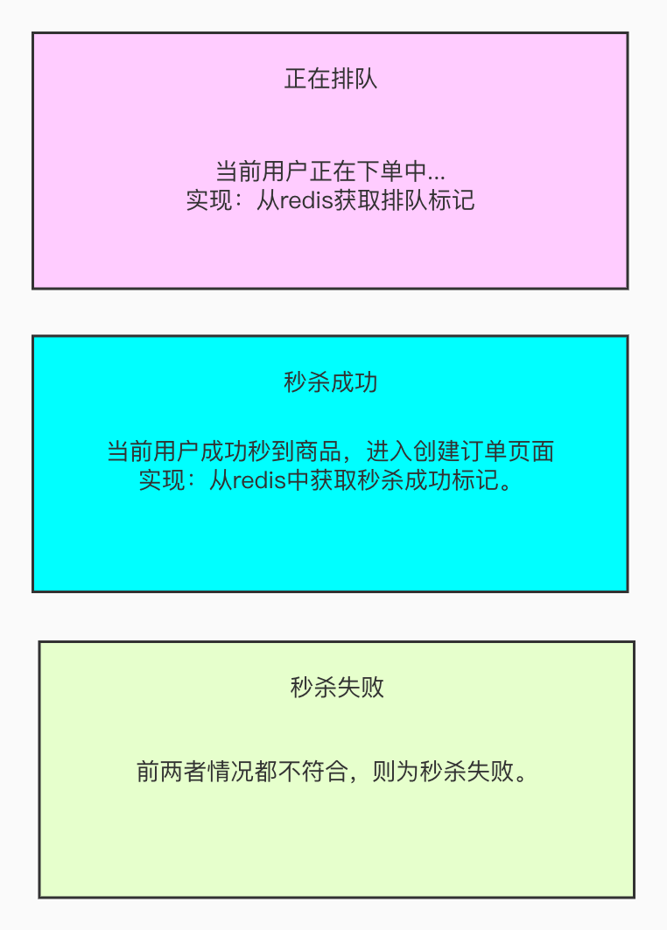
核心问题-向前端提供相关接口

Slide 16


THANK YOU
Version：9.0.2

